Slide 1
Художественное объединение «MOOVE DANCE»
представляет

Slide 2
Современный танец
Цель программы:
Формирование творческой личности и потенциала процессе обучения искусству хореографии

Slide 3
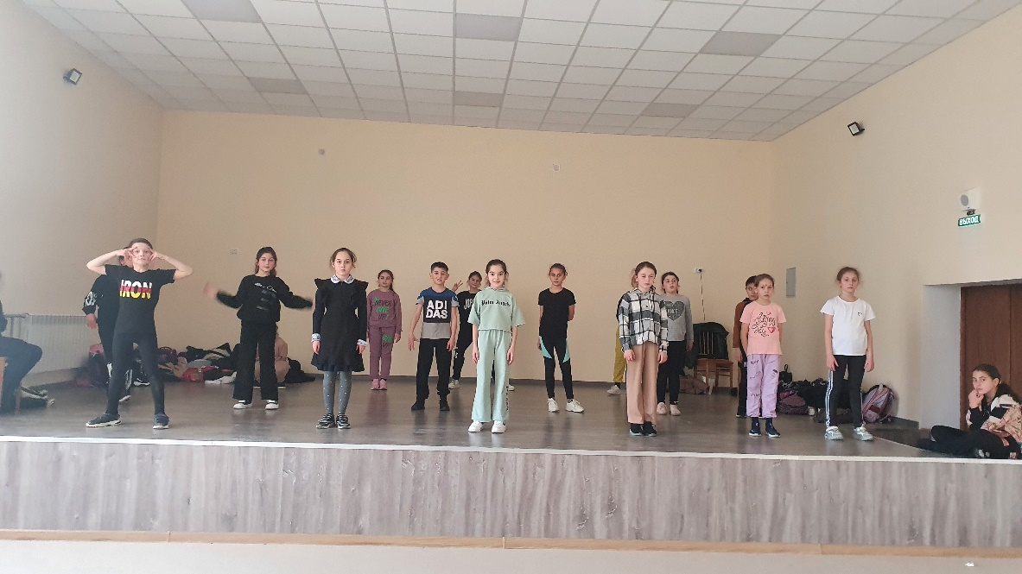
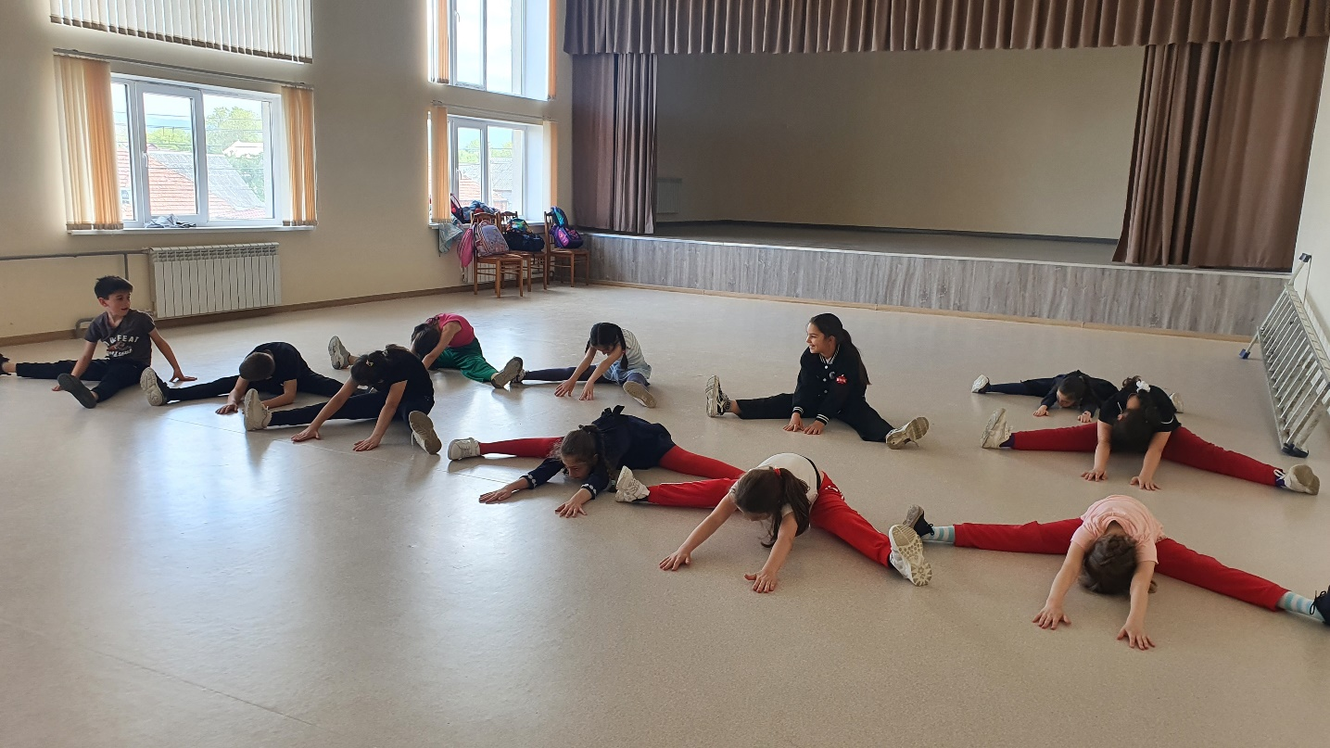
Задачи
Обучение танцевальным движения
навыков актерского мастерства
группового исполнения
развитие умения работать
в команде и индивидуально
укрепление здоровья детей
Ожидаемые результаты: применять полученные навыки исполнения и
демонстрировать их через концертную деятельность.

Slide 4
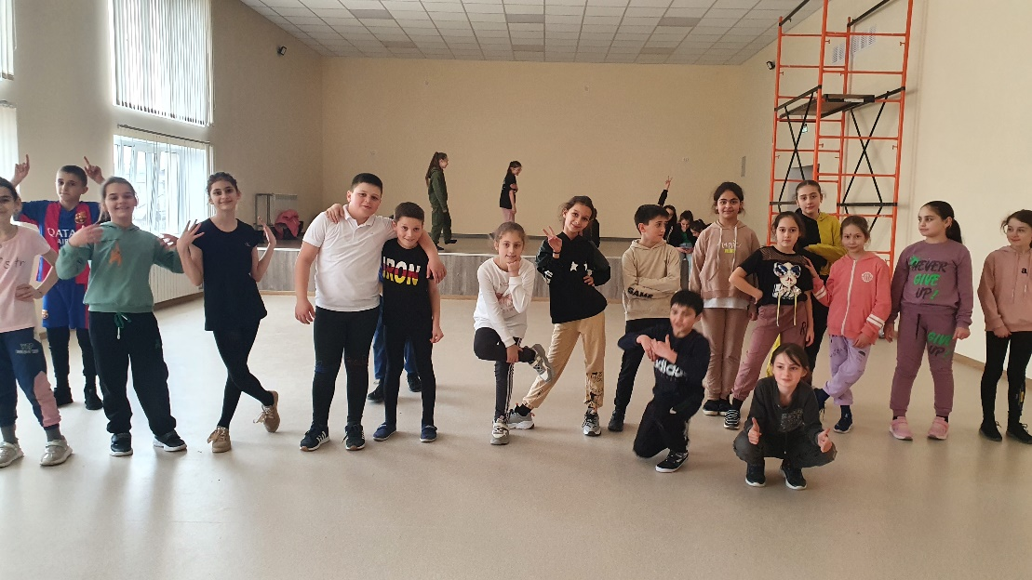
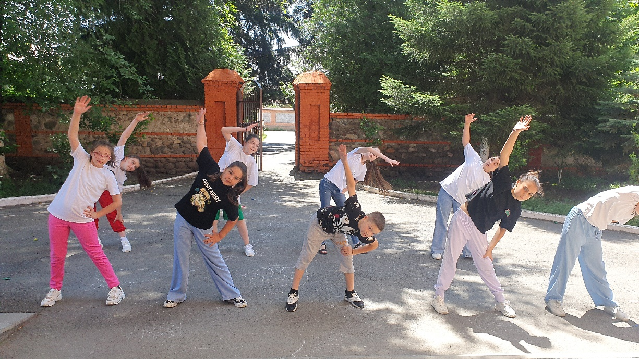
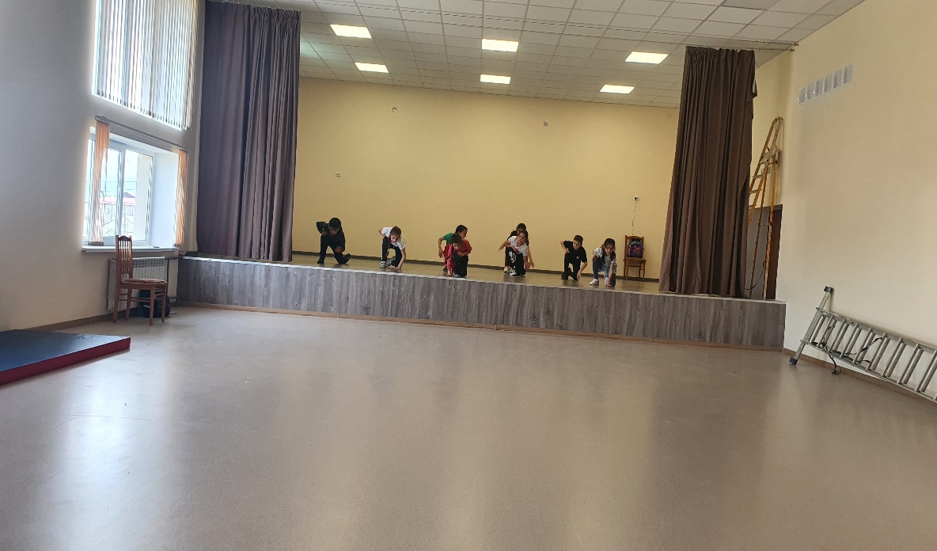
Наши занятия:
Дети с удовольствием приходят на занятия,
стараются научится красиво исполнять хореографические
Связки. Учат разнообразные трюки

Slide 5
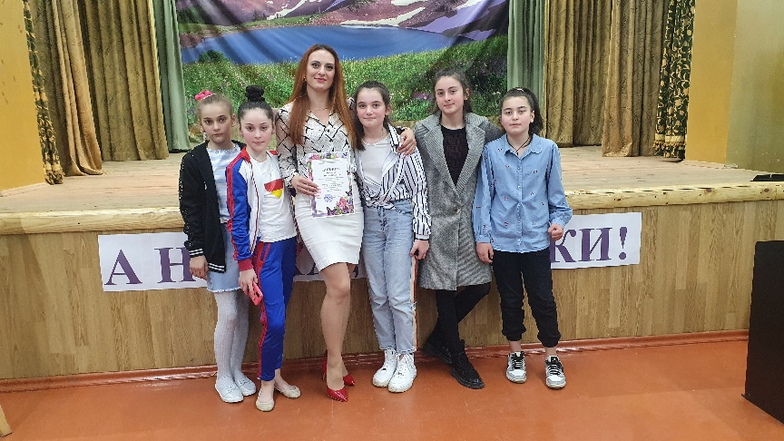
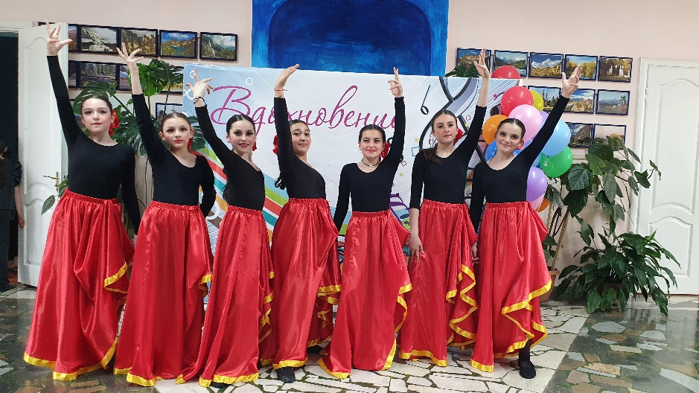
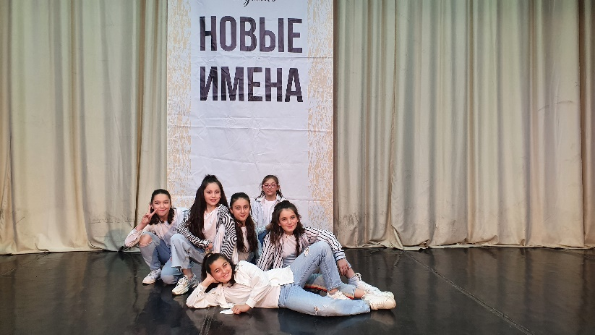
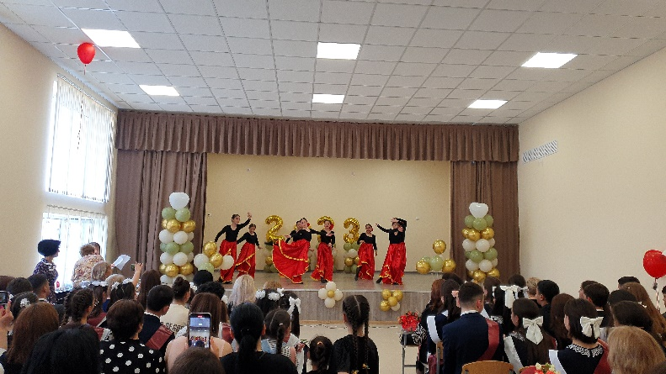
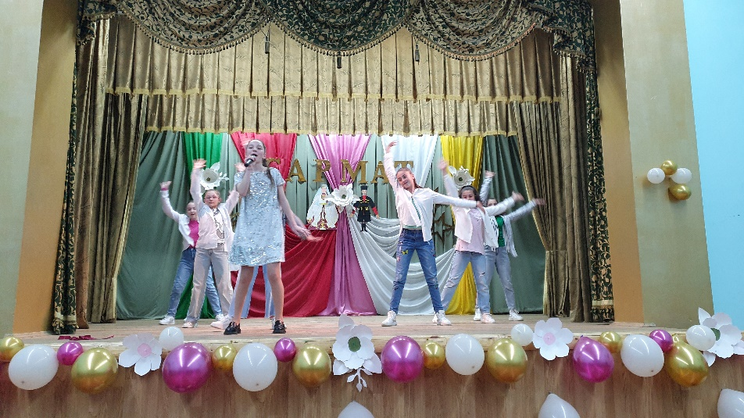
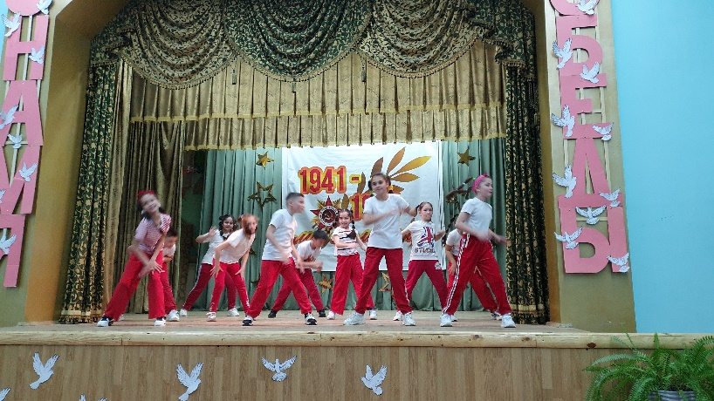
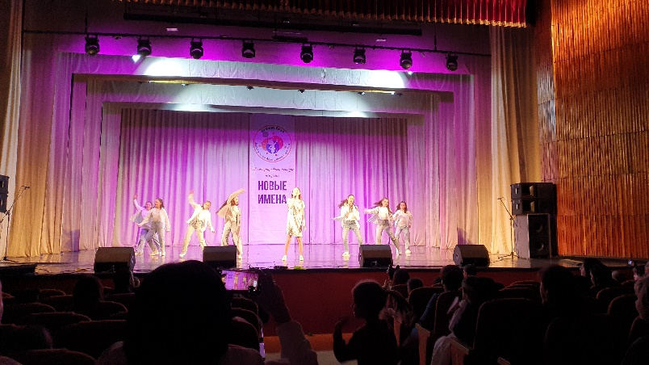
«Творческое объединение MOOVE DANCE»
Существует всего 4 месяца, но не смотря на такой короткий срок
У нас уже есть небольшие достижения!
Наши достижения:
Обучающиеся участвовали в конкурсах и фестивалях,
получили дипломы, выступали на многих
Концертах.

Slide 6
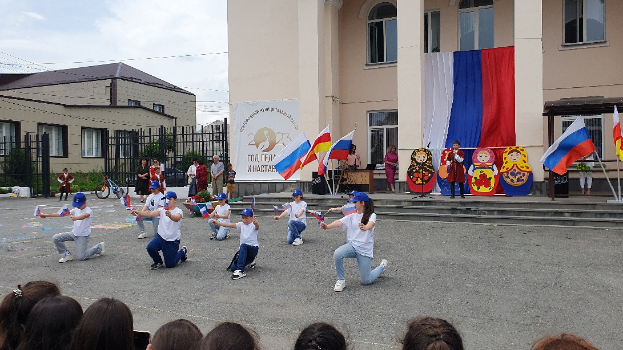
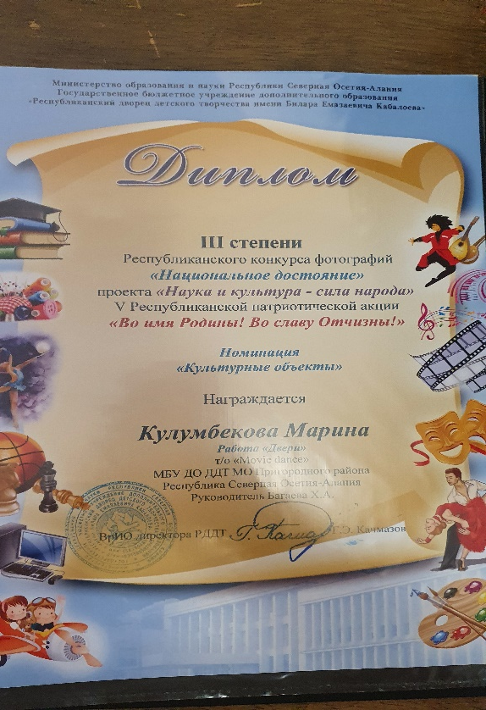
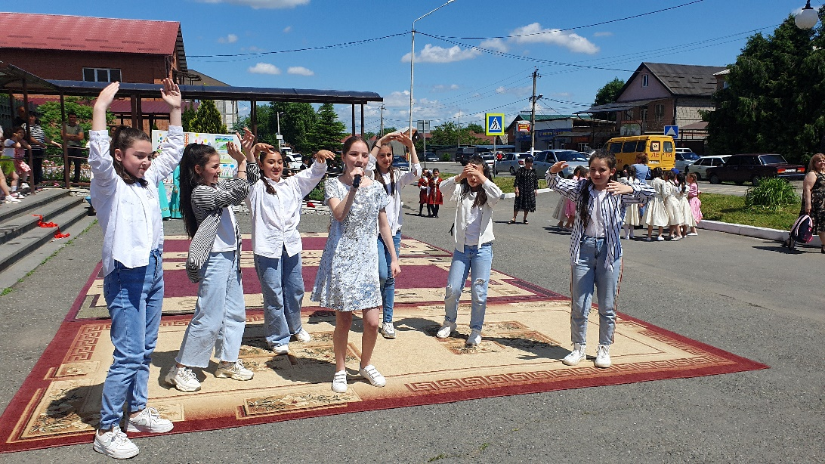
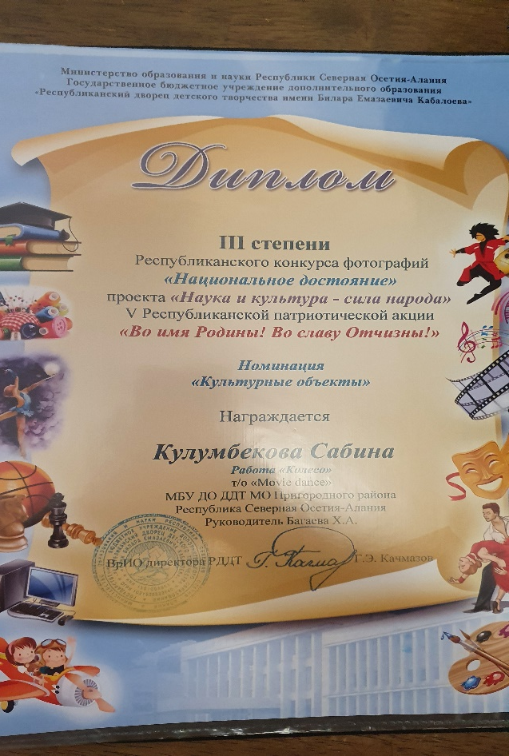
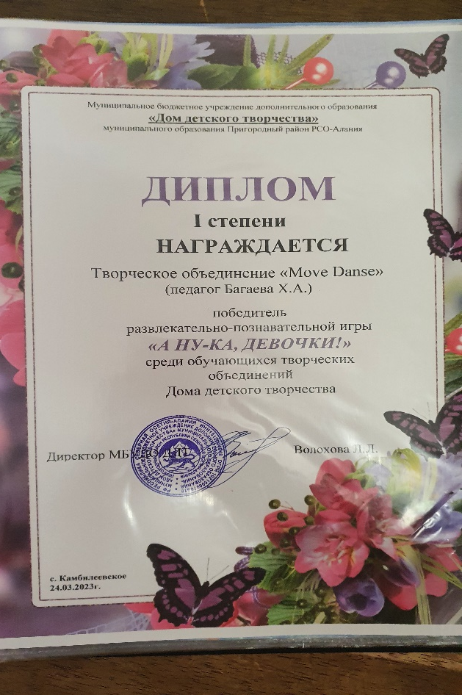
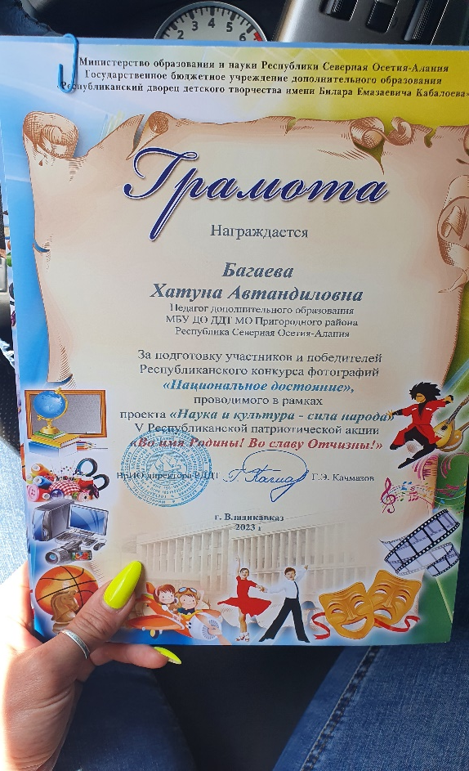
В дальнейшем будем вас радовать своим
творчеством!!
СПАСИБО ЗА ВНИМАНИЕ!!

